Slide 1


Slide 2


Почетак Дечије недеље обележен је заједничком трибином ПУ Ната Вељковић и Културног центра Крушевац, под називом У вртићима расте будућност Србије

Slide 3
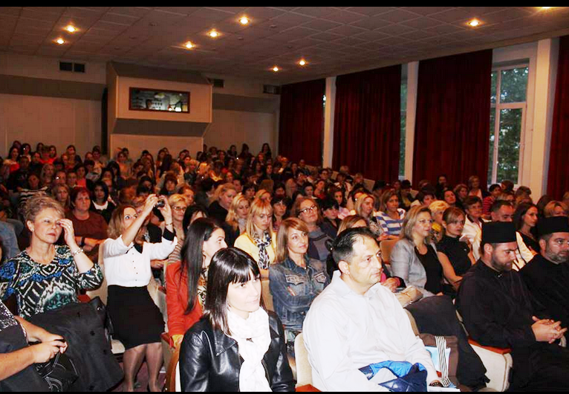
Пред препуном салом родитеља, сарадника и директора из основних школа, представника локалне заједнице, студената Високе школе струковних студија за образовање васпитача, сарадника из НВО и васпитно-образовног особља из ПУ Ната Вељковић, говорило се о утицају васпитања и образовања на децу раног узраста.

Slide 4
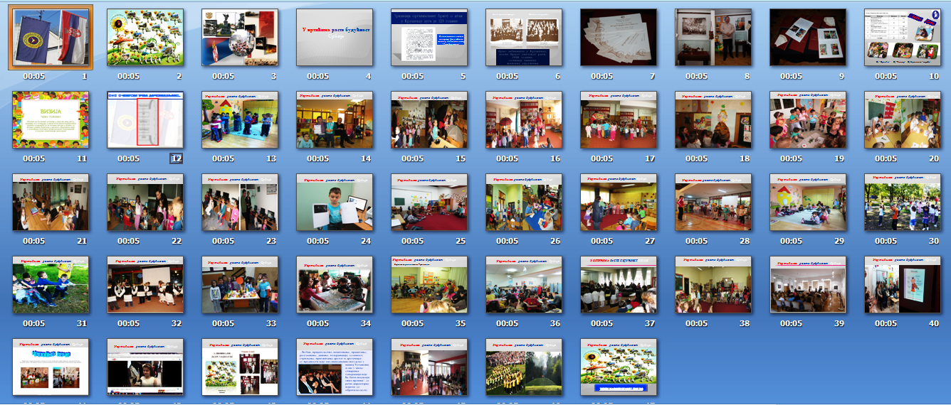
Презентација у Вртићима расте будућност Србије коју су са пажњом одгледали сви присутни

Slide 5
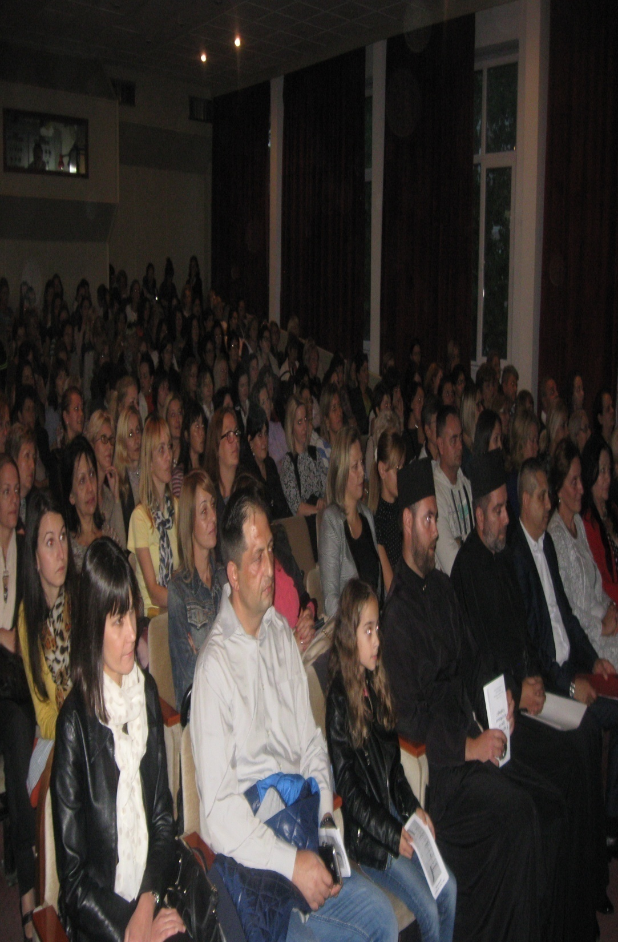
Учесници трибине били су: др Весна Ракоњац, народни посланик и члан Одбора за права детета у Народној скупштини Републике Србије, Зоран Асковић, начелник Школске управе , Славица Павличевић, професор Високе школе струковних студија за образовање васпитача, Јелена Вељковић, заменик директора КЦК, отац Милан Крстић, представник православне Епархије крушевачке, Наташа Димовска, представник Народног музеја и Гордана Недељковић, председник УО ПУ Ната Вељковић, из различитих углова су осветлили значај утицаја васпитавања и образовања на децу раног узраста, користећи своје богато професионално искуство стечено у раду са децом.
Модератор трибине и аутор презентације У вртићима расте будућност Србије била је Слободанка Миладиновић, стручни сарадник- педагог у Установи Ната Вељковић.

Slide 6
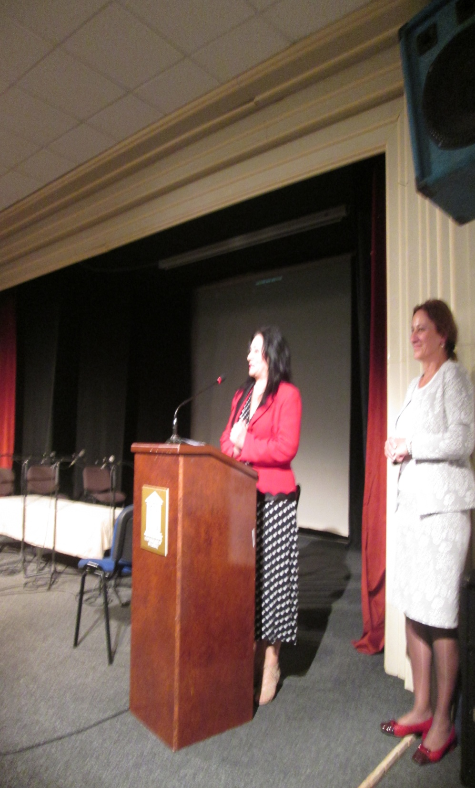

Поздравна реч
председник Управног одбора
ПУ Ната Вељковић
Гордана Недељковић, дефектолог

Slide 7
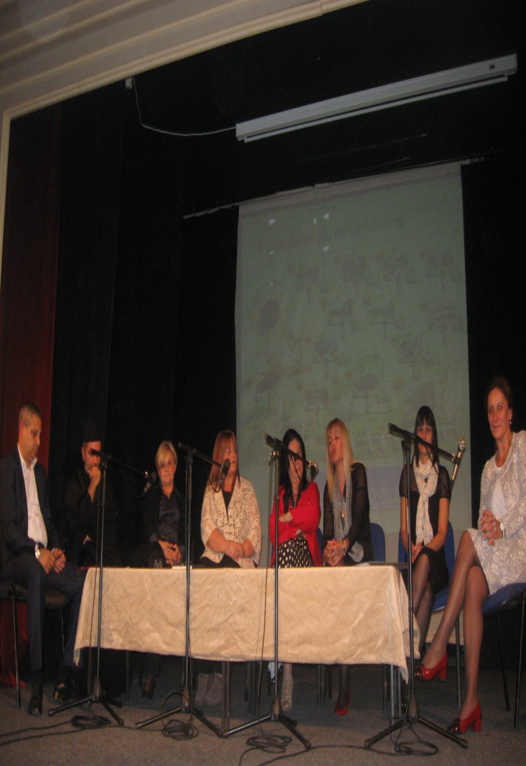
Др Весна Ракоњац је посебно нагласила значај деловања предшколских установа у области превентивно-здравствене и социјалне заштите и исхране деце.

Slide 8
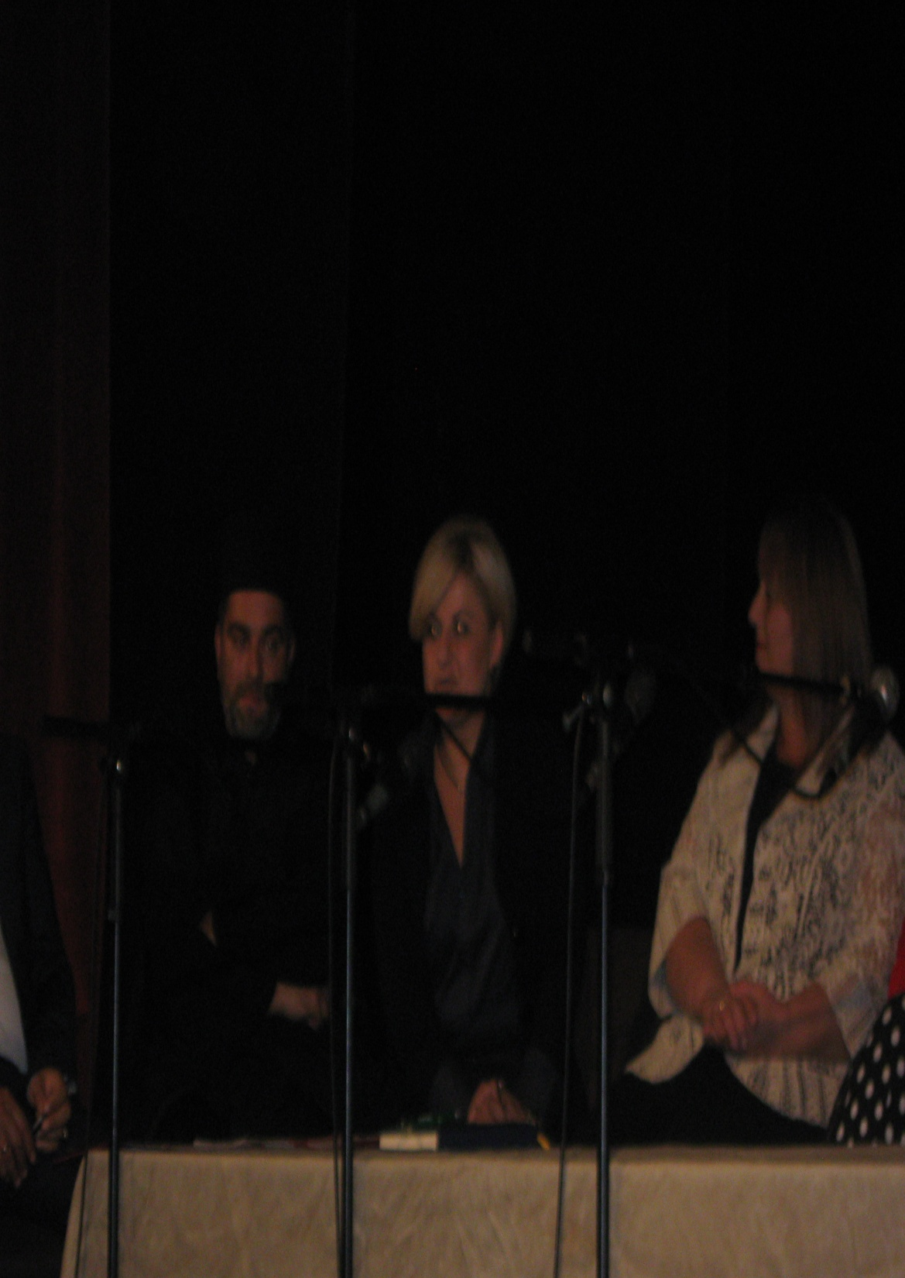
О значају сарадње ПУ и породице и њиховој подељеној одговорности,са аспекта родитеља говорили су Јелена Вељковић и отац Милан Крстић .

Slide 9
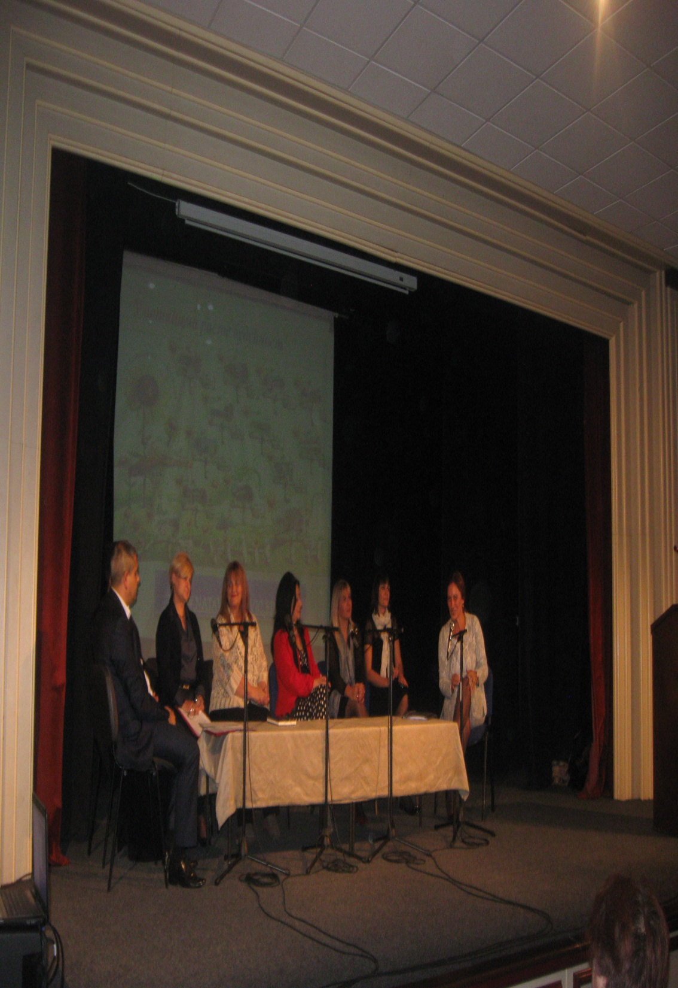
О значају припреме деце за полазак у школу и сарадње учитеља, васпитача и родитеља, са аспекта професора разредне наставе говорио је начелник Школске управе Зоран Асковић

Slide 10
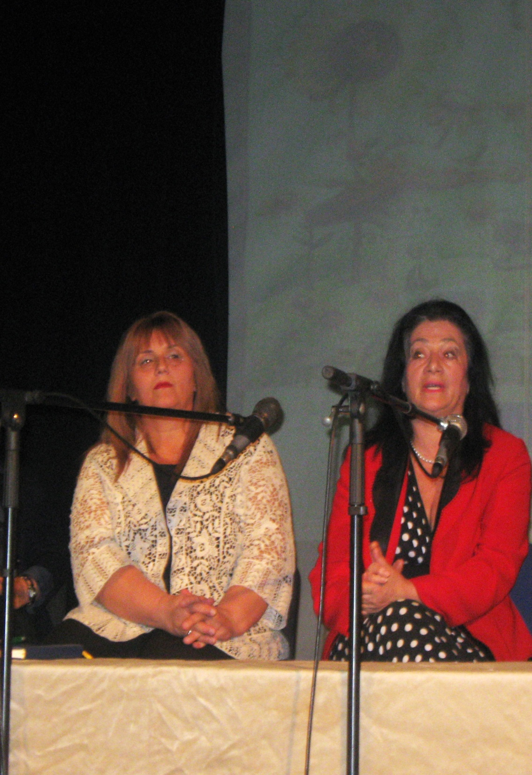
Појам инклузивно образовање тумачен је са позиције предавача групе предмета из области психологије професора Славице Павличевић и Гордане Недељковић ,дефектолога .

Slide 11
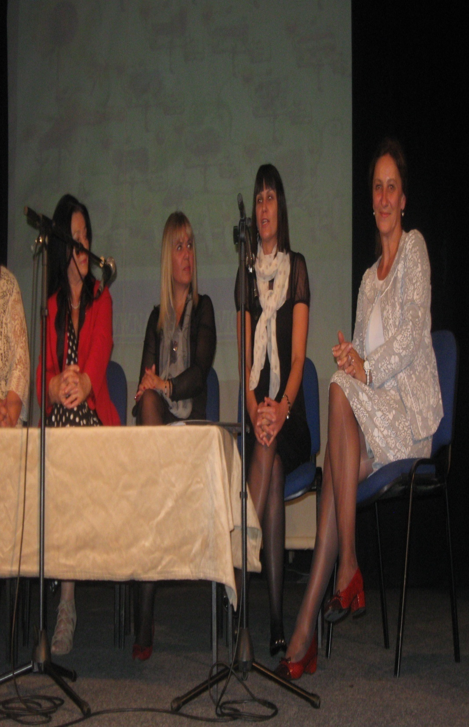
О институцијама локалне заједнице као значајним ресурсима у процесу васпитања и образовања деце и искуству о сарадњи са ПУ Ната Вељковић говорила је Наташа Димовска, представник Народног музеја

Slide 12
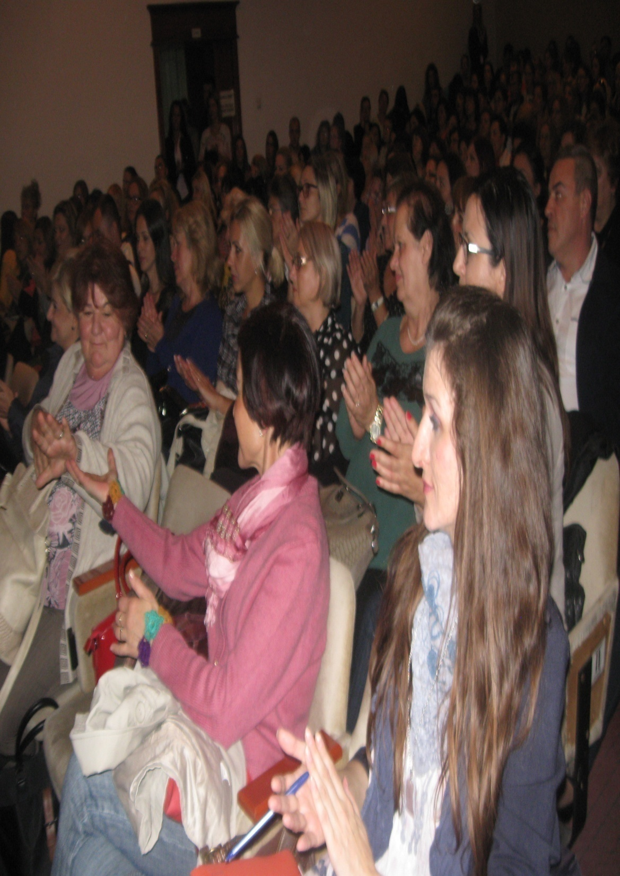
Учесници трибине су након излагања поздрављени аплаузом ,било је и постављених питања од стране студената и сарадника из основних школа.

Slide 13

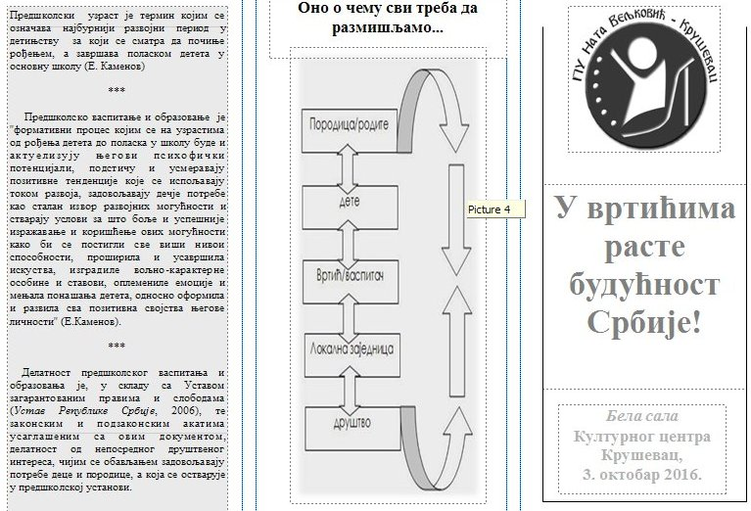
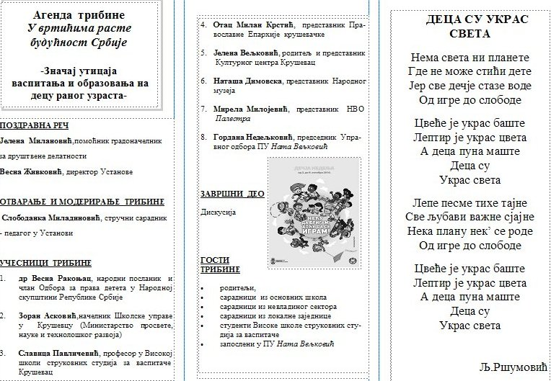
За све присутне припремљен је флајер информативно-едукативног карактера.
Он може бити драгоцен подсетник за све учеснике у процесу остваривања заједничке мисије...

Slide 14
Делујемо на развијању свести родитеља и шире друштвене јавности о значају васпитања и образовања деце на раном узрасту, то је наша мисија .
У вртићима расте будућност Србије

Slide 15
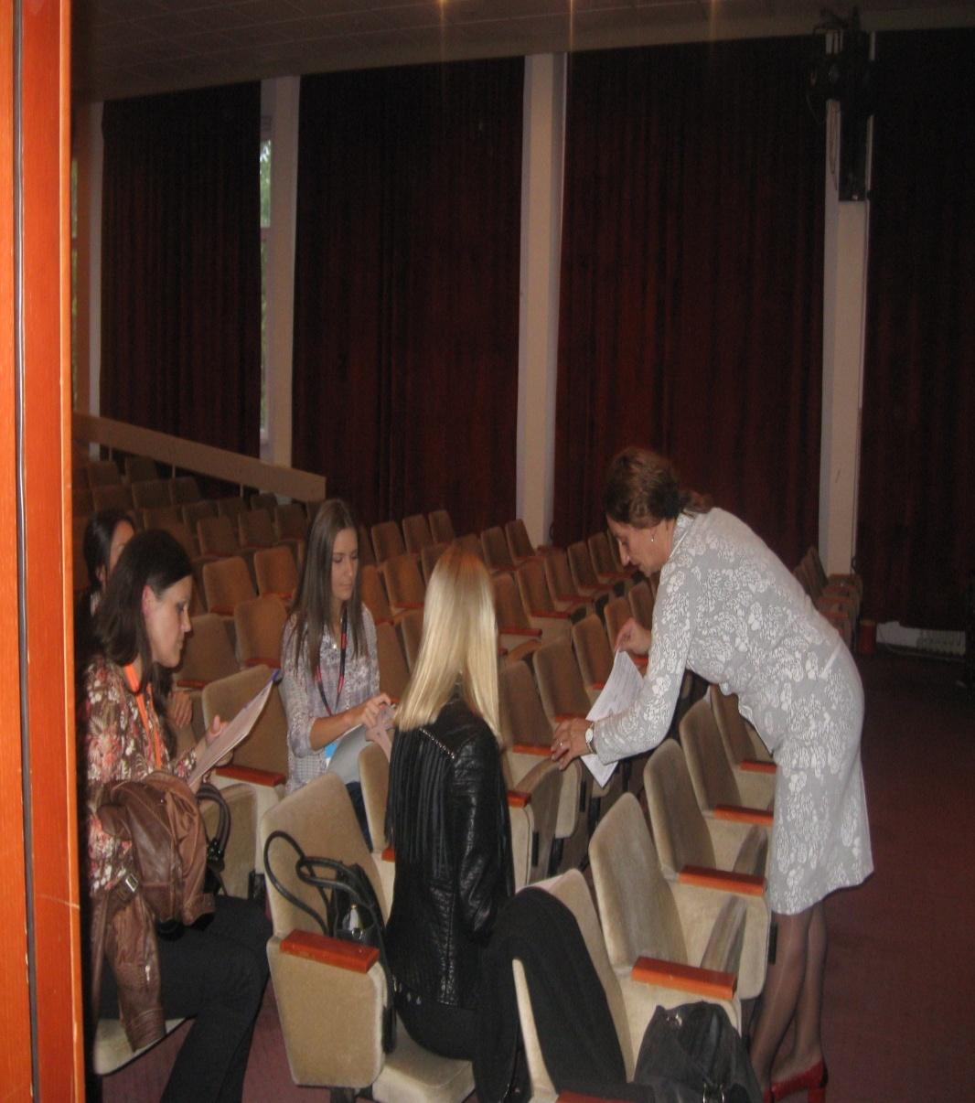
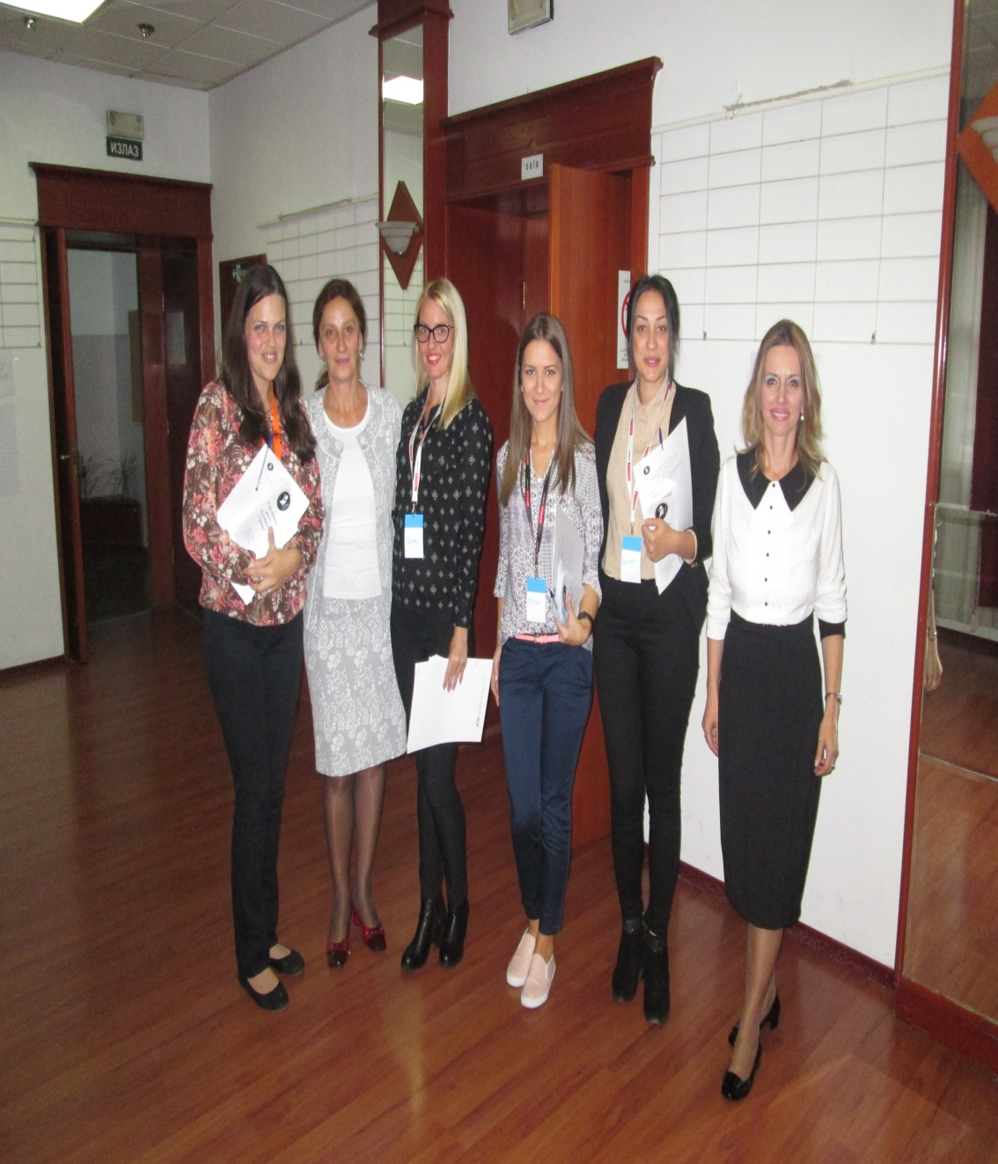
Поред основног циља Трибине, остваривали смо и неке посебне, који се односе на:
-увођење приправника у посао (кроз све области васпитно-образовног рада),
-подстицање одговорности,
-сарадњу у процесу тимског остваривања визије и мисије наше Установе.

